Slide 1
Evaluación de la Fonología Española
Versión
A
Barlow and Combiths (2019)
Phonological Typologies Laboratory
San Diego State University
Notes:
Barlow and Combiths (2019)
Phonological Typologies Laboratory
San Diego State University

Slide 2
Notes:
es un (dedo)

Slide 3
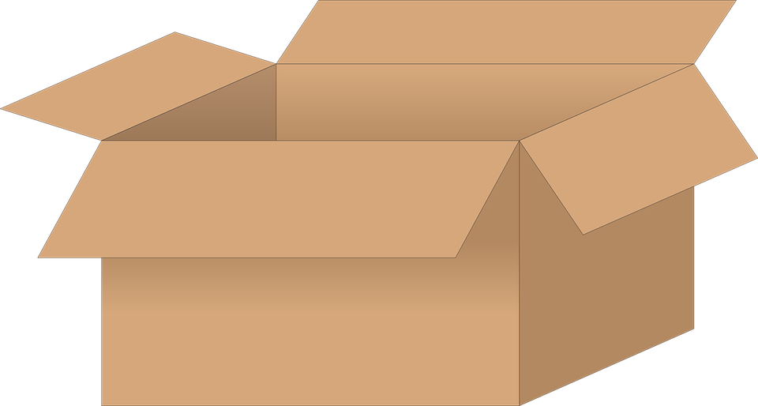
Notes:
“Puedes guardar tus cosas en la…” (caja)

Slide 4
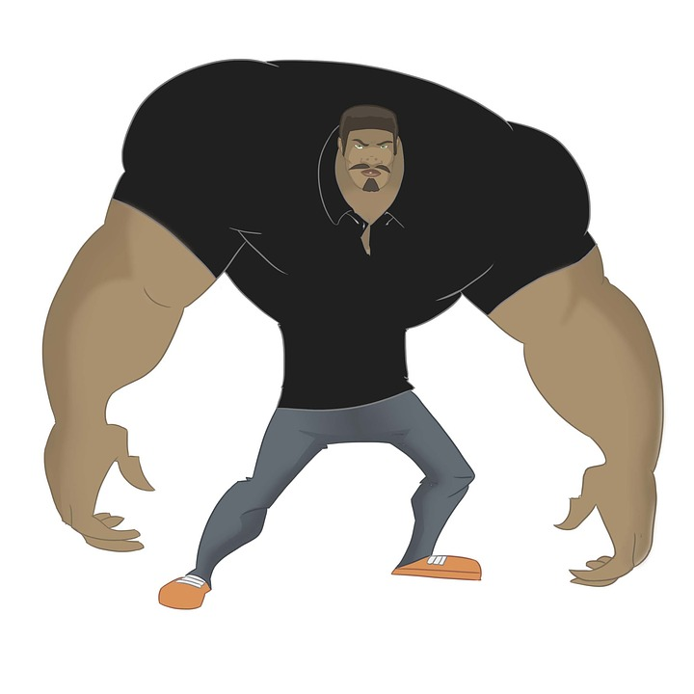
Notes:
no es débil, es (fuerte)

Slide 5
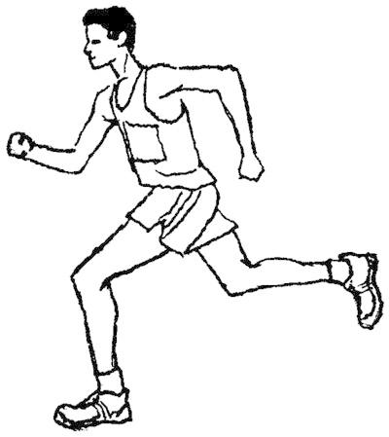
Notes:
el hombre está (corriendo)

Slide 6
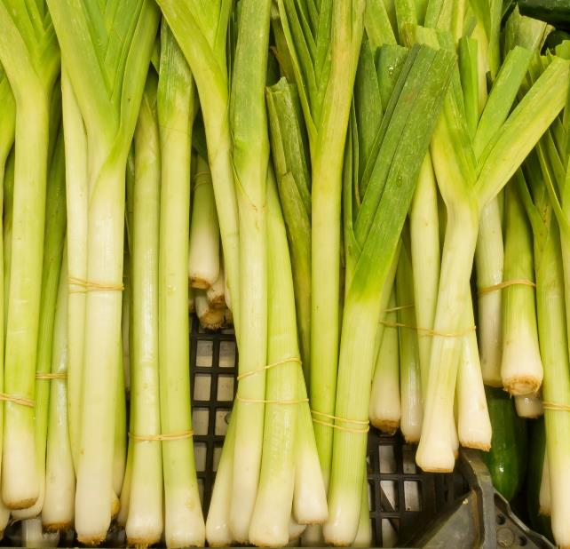
Notes:
Esta verdura se llama (puerro).

Slide 7
Notes:
“Un carro usa…” (gasolina)

Slide 8
Notes:
“Cuando esta muy oscuro, la oveja no apaga la luz, lo…..” (prende)

Slide 9
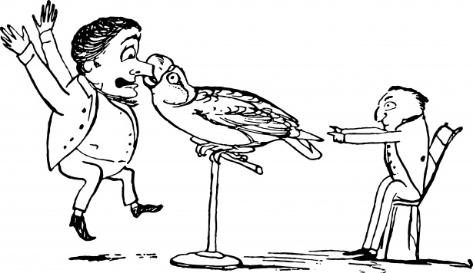
Notes:
Que hace el pájaro? El pájaro (muerde).

Slide 10
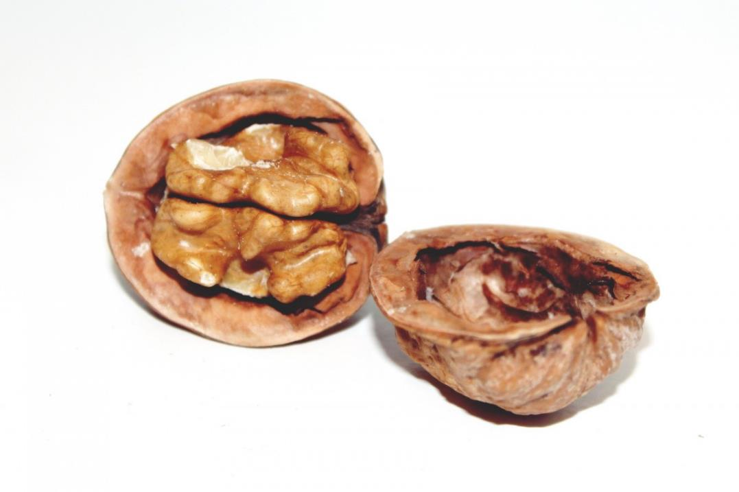
Notes:
es una (nuez)

Slide 11
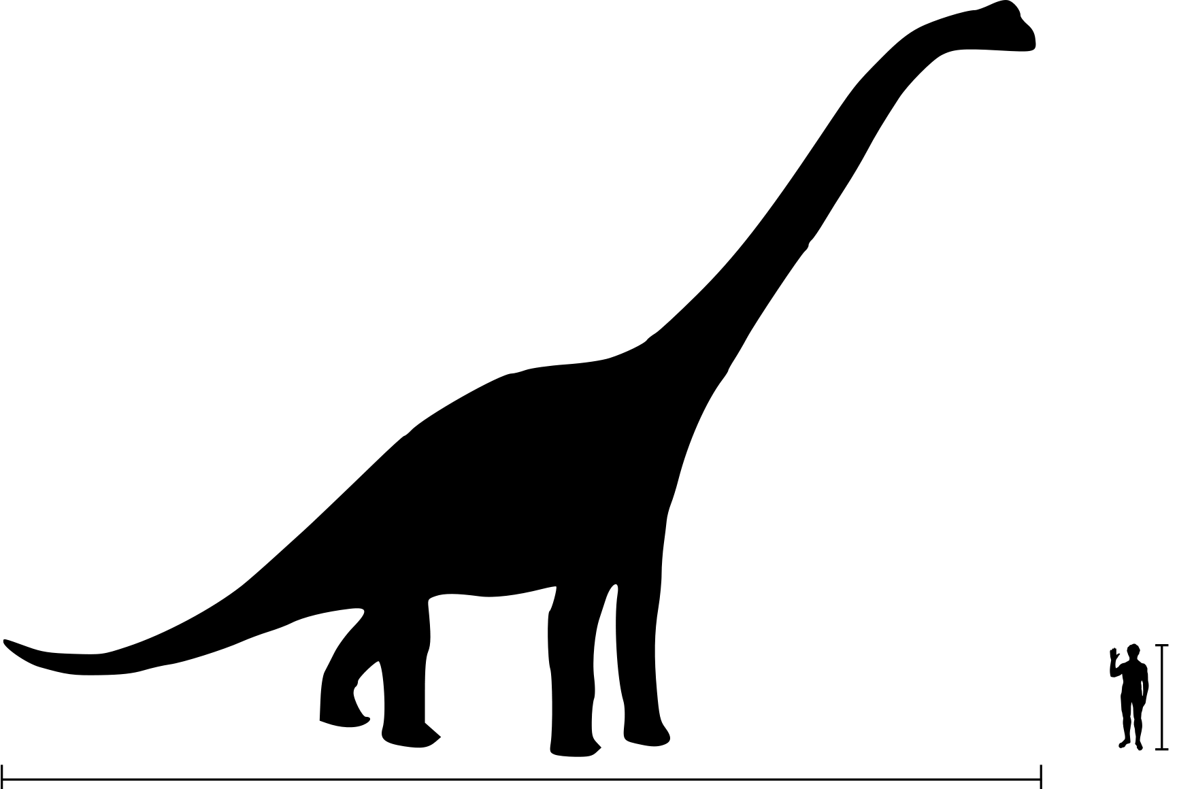
Notes:
"La persona es pequeña pero el dinosaurio es..." (grande)

Slide 12
Notes:
“Esa es una…” (bandera)

Slide 13
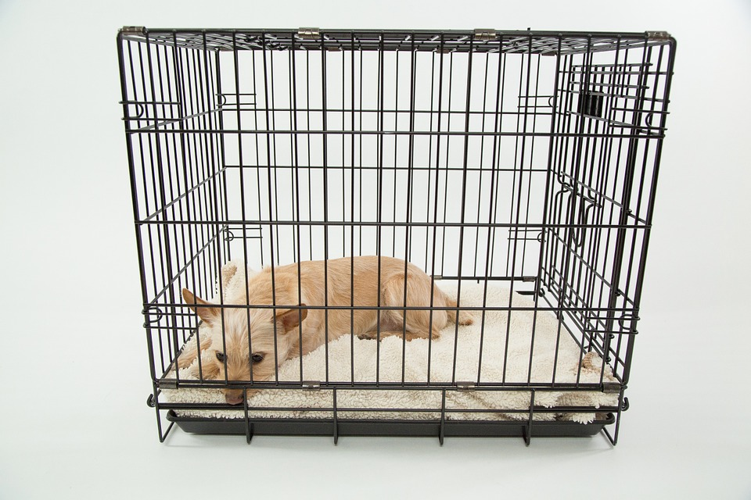
Notes:
“El perro esta en una…” (jaula)

Slide 14
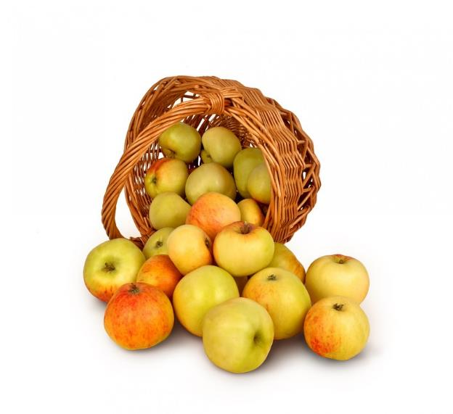
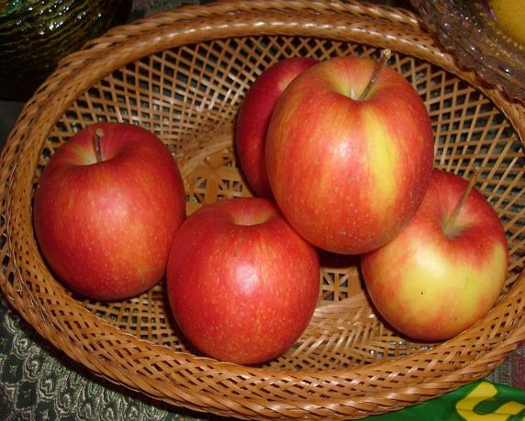
Notes:
“Esta canasta tiene menos manzanas pero esta canasta tiene muchas….” (más)

Slide 15
Notes:
“Ese es un…” (arco iris)

Slide 16
Notes:
“Esta vuela durante la primavera. Es una..” (mariposa)

Slide 17
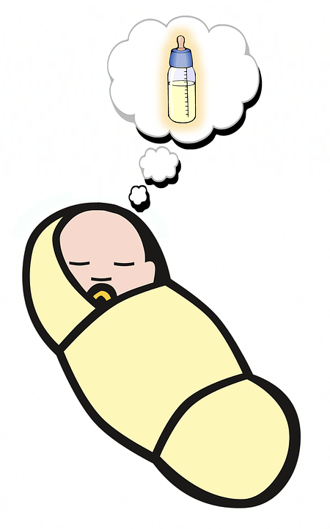
Notes:
A veces cuando se duerme, se tiene un (sueño).

Slide 18
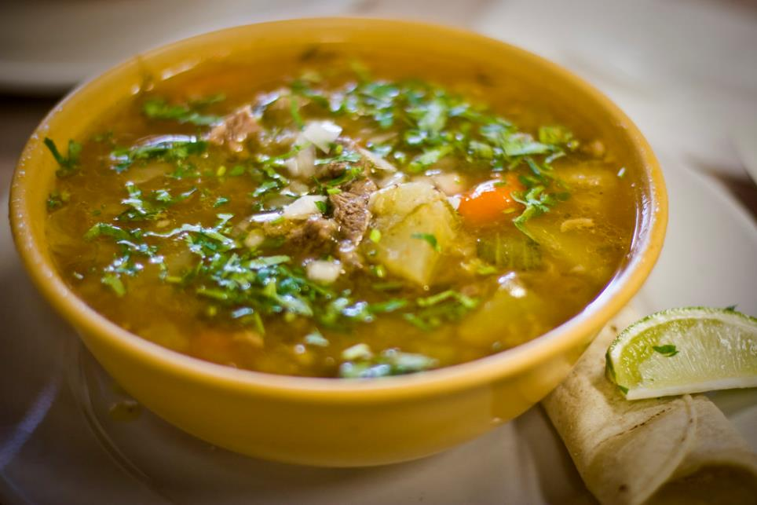
Notes:
“Está muy rico el…” (caldo)

Slide 19
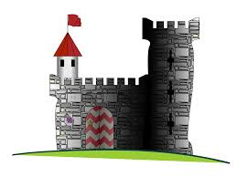
Notes:
“La princesa y el principe viven en un…” (Castillo)

Slide 20
Notes:
“Ese color no es rojo es…” (gris)

Slide 21
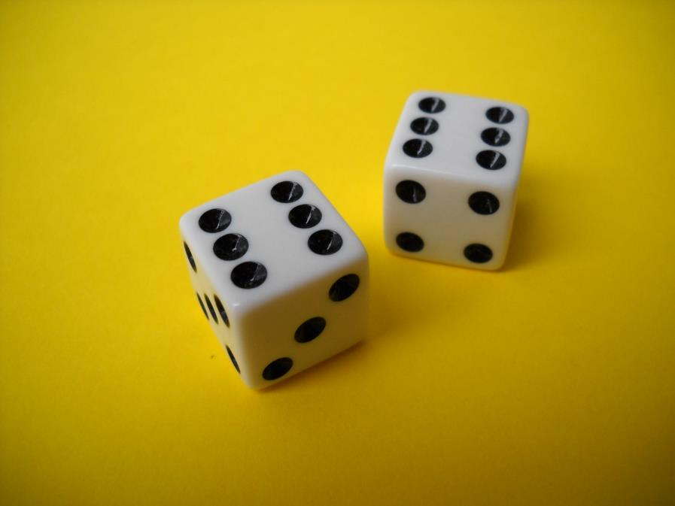
Notes:
un par de dados es un (doble)

Slide 22
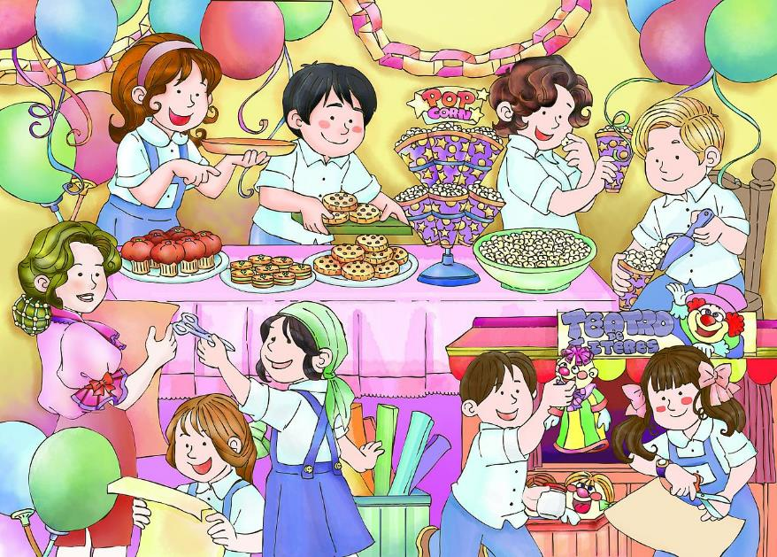
Notes:
Están celebrando. Es una (fiesta)!

Slide 23
Notes:
“El ventilador sopla…” (aire)

Slide 24
Notes:
“Esa es una pelota de…” (béisbol)

Slide 25
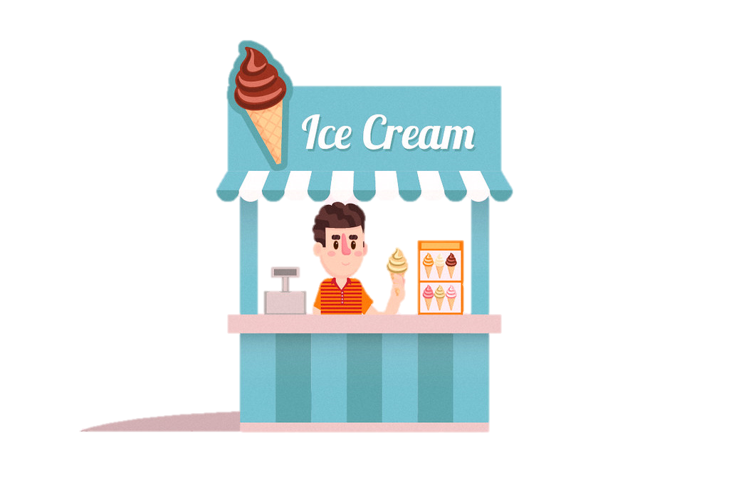
Notes:
Esta tienda pertenece a él. Él es el (dueño).

Slide 26
Notes:
“Cuando tienes sed puedes tomar…” (jugo)

Slide 27
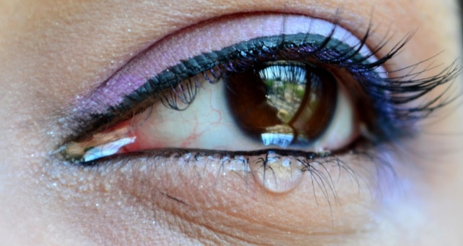
Notes:
“De su ojo esta saliendo una…” (lágrima)

Slide 28
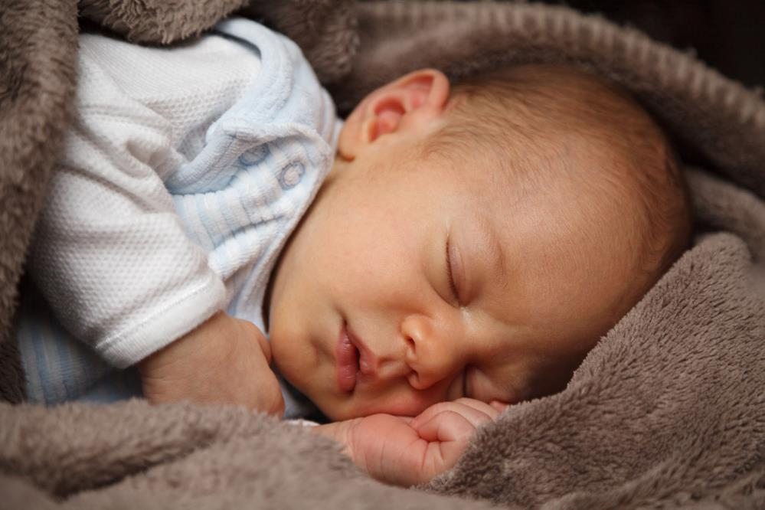
Notes:
“El bebe está…” (dormido)

Slide 29
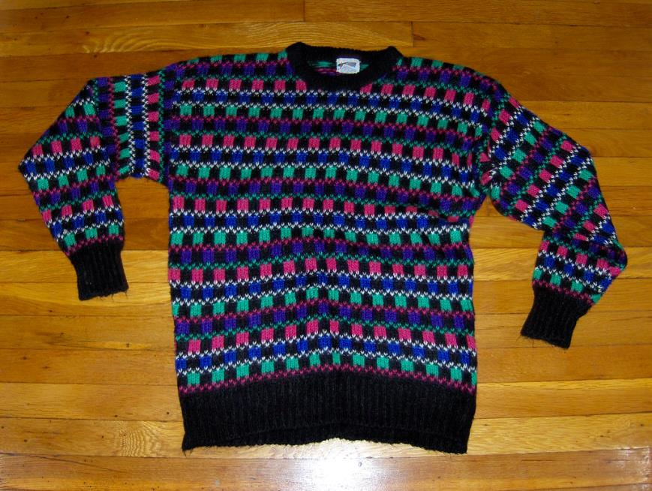
Notes:
se llama un (suéter).

Slide 30
Notes:
“El cartero trae el…” (correo)

Slide 31
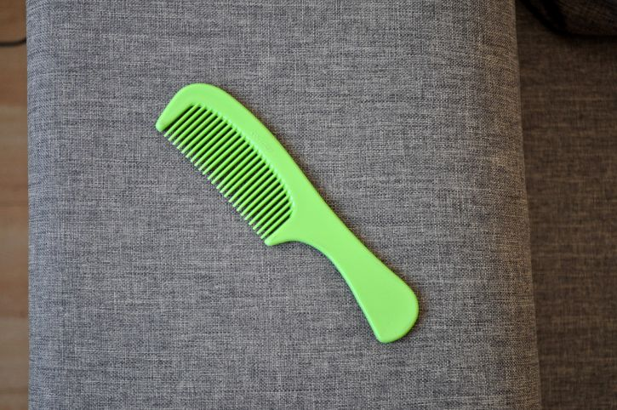
Notes:
“Esto es para el pelo, es un…” (peine)

Slide 32
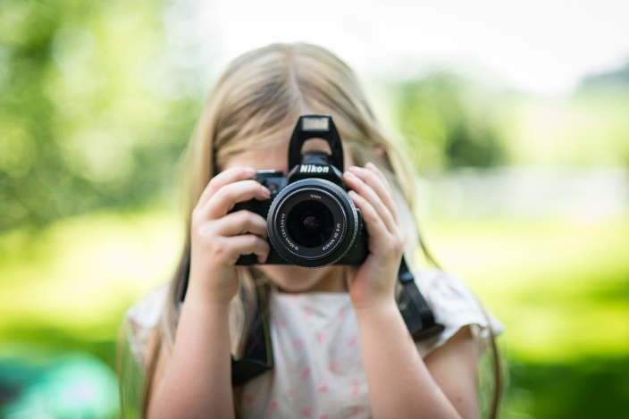
Notes:
“La niña esta tomando una…” (foto)

Slide 33
Notes:
Es una (puerta).

Slide 34
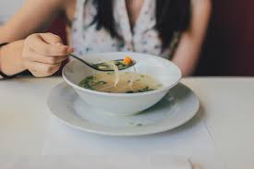
Notes:
“Ella esta comiendo…” (sopa)

Slide 35
Notes:
“Este baño es para la…” (mujer)

Slide 36
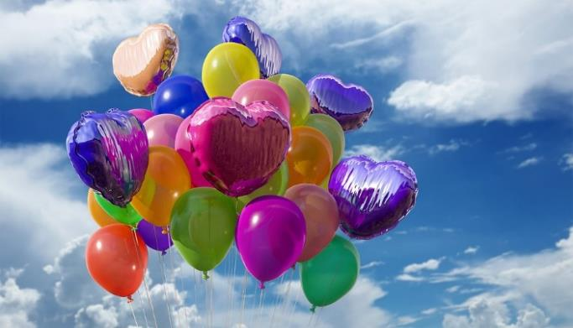
Notes:
“En el cielo hay muchos…” (globos)

Slide 37
Notes:
“Cuando esta lloviendo necesitas tu….” (paraguas)

Slide 38
Notes:
“Puedes escribir en un….” (papel)

Slide 39
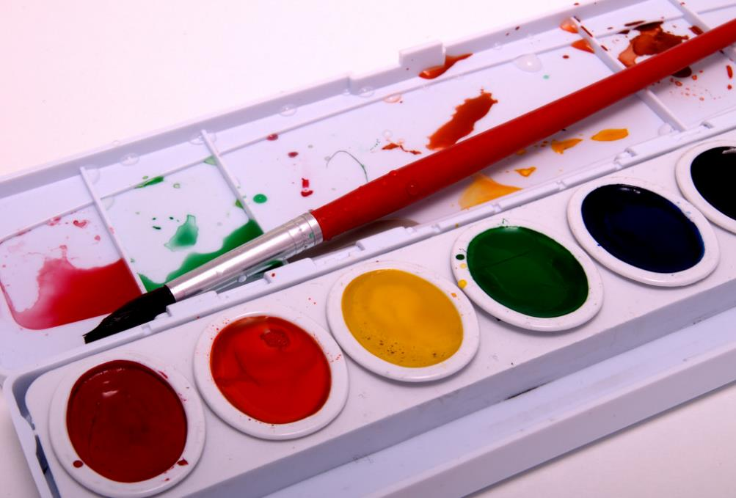
Notes:
“Cuando quieres pintar necesitas..” (pintura)

Slide 40
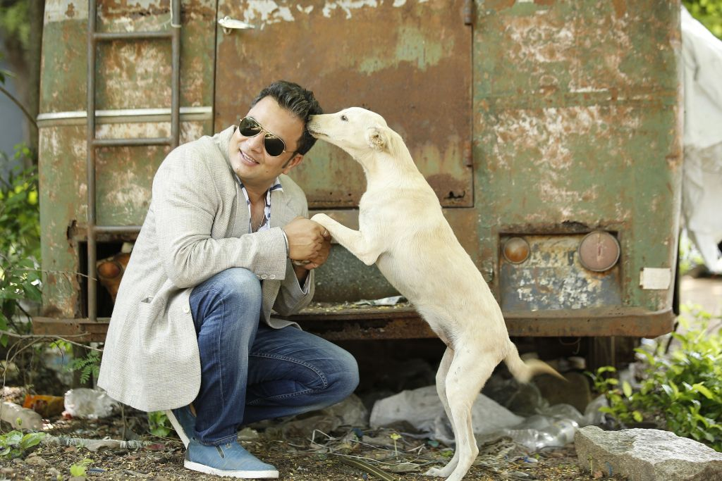
Notes:
Mi perro siempre me sigue y quiere estar cerca de mí. Mi perro es (fiel).

Slide 41
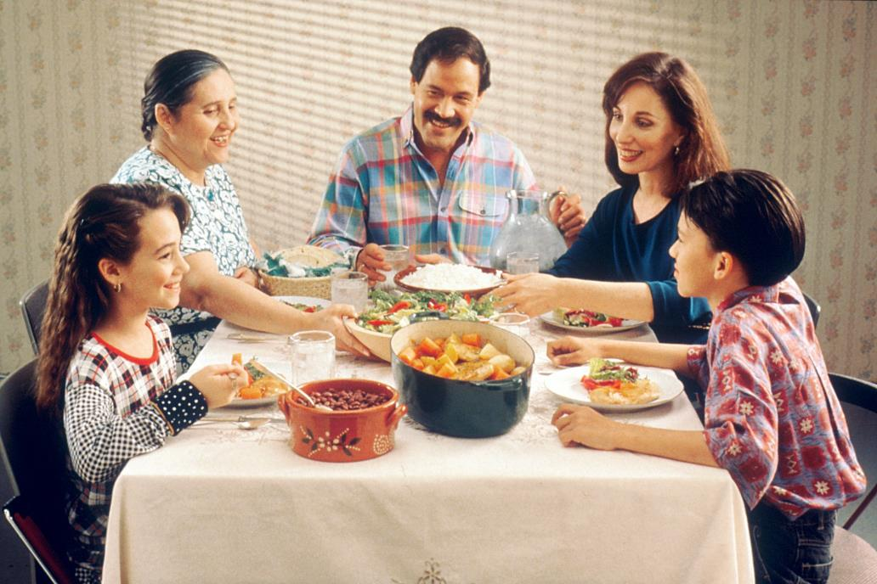
Notes:
el hermano de mi madre es mi (tío)

Slide 42
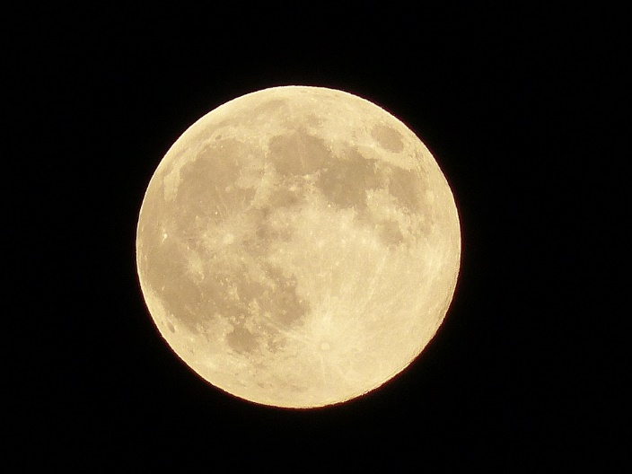
Notes:
“¿Qué es esta?” (la luna)

Slide 43
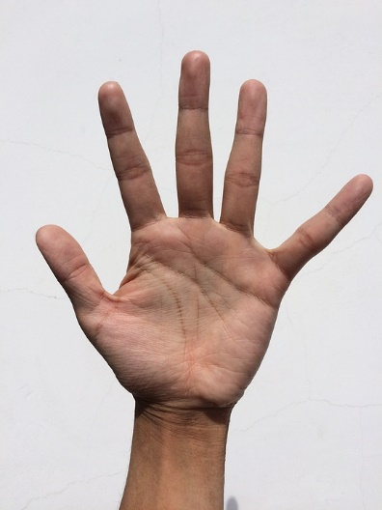
Notes:
“Cuando quieres responder a la pregunta tienes que alzar tu…” (mano)

Slide 44
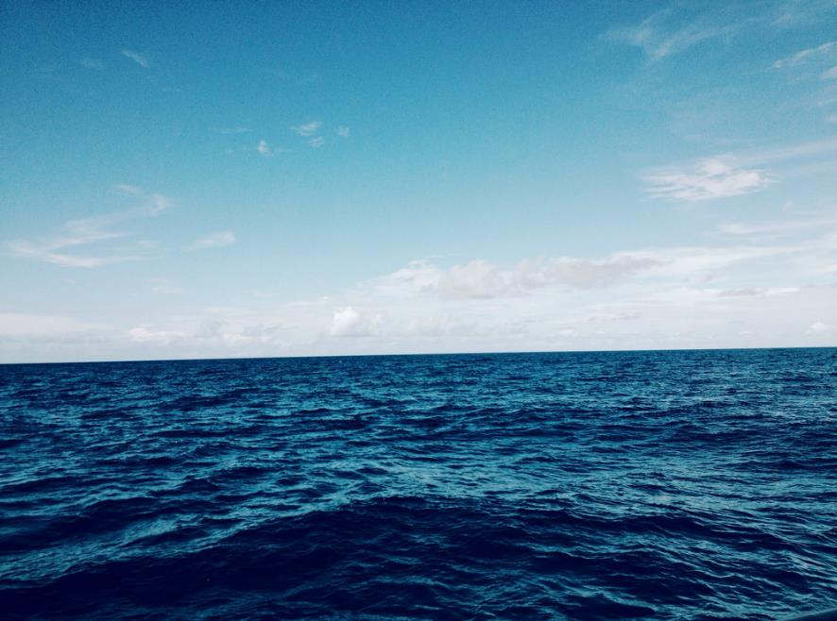
Notes:
“Este no es tierra es el..” (mar)

Slide 45
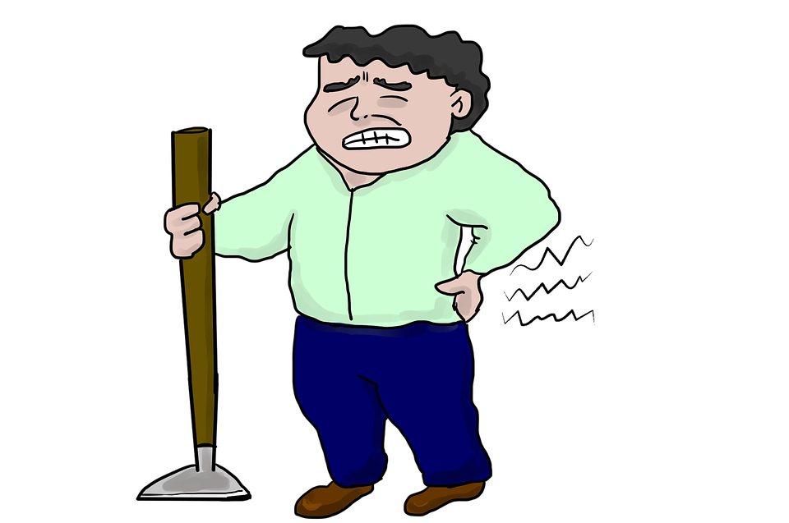
Notes:
Hay un dolor en mi espalda! La espalda me (duele)!

Slide 46
Notes:
“Vas a leer un…” (libro)

Slide 47
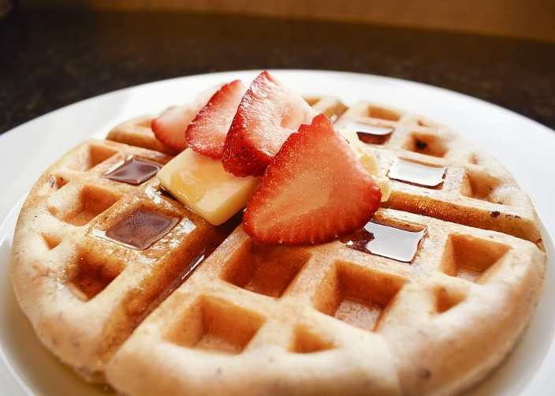
Notes:
“este desayuno es un (waffle)

Slide 48
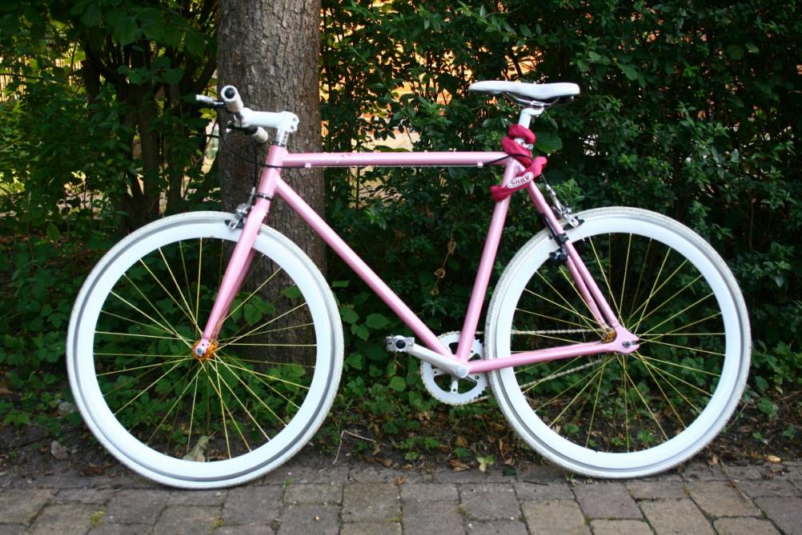
Notes:
“Te puedes subir en la…” (bicicleta)

Slide 49
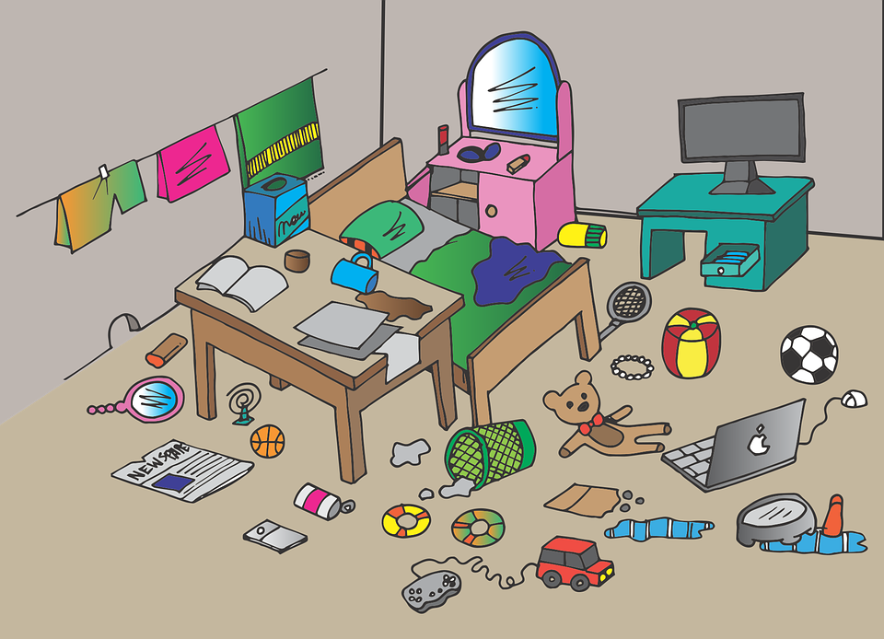
Notes:
¡qué desastre! Tiene que recoger su (cuarto)

Slide 50
Notes:
“El perro tiene un…” (hueso)

Slide 51
Notes:
“Al fin del día escholar suena la…” (campana)

Slide 52
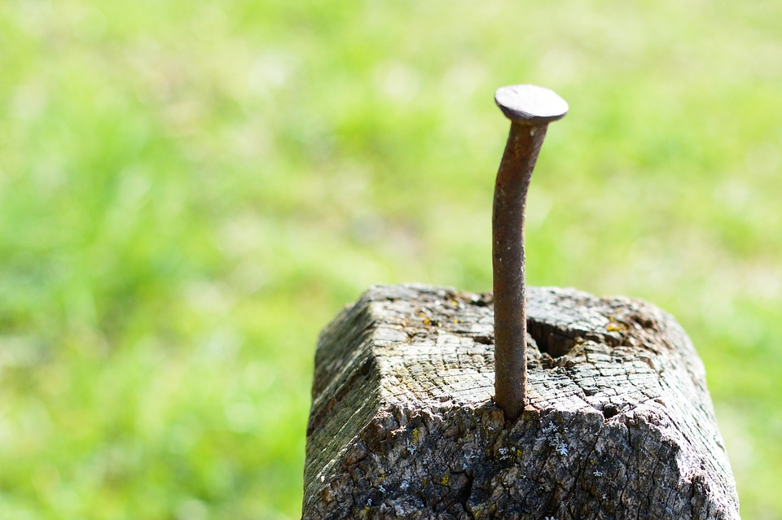
Notes:
“Este es un…” (clavo)

Slide 53
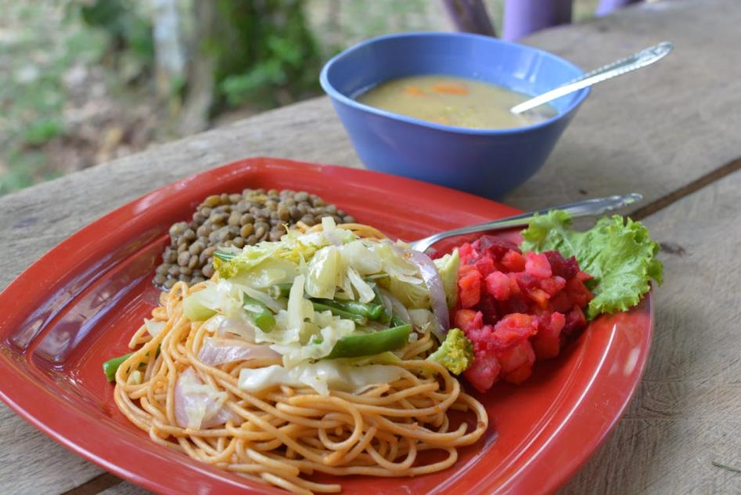
Notes:
para comer sano hay que seguir una (dieta)

Slide 54
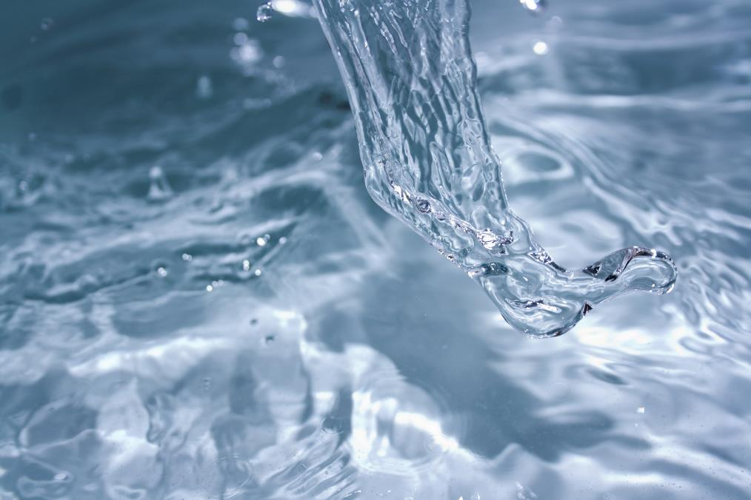
Notes:
“Vamos a nadar en el…” (agua)

Slide 55
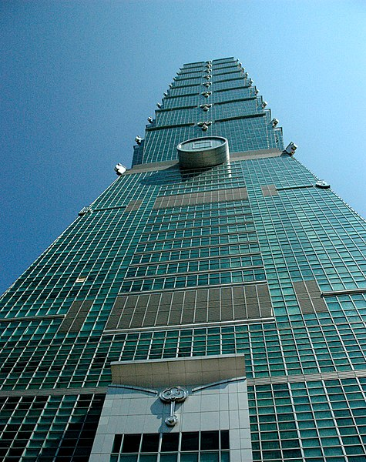
Notes:
este edificio es (alto)

Slide 56
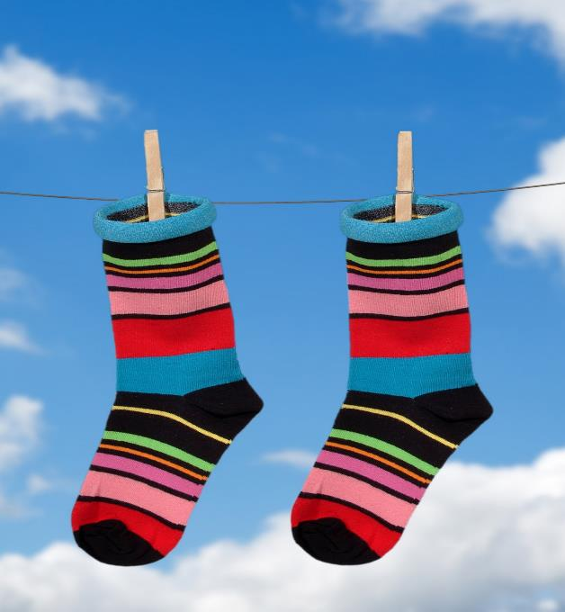
Notes:
“En los pies te pones…” (calcetines)

Slide 57
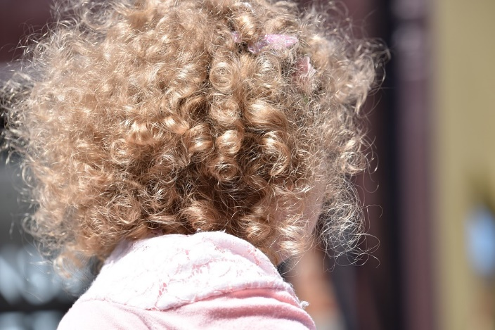
Notes:
“Ella tiene pelo…” (chino)

Slide 58
Notes:
“Es el color…” (amarillo)

Slide 59
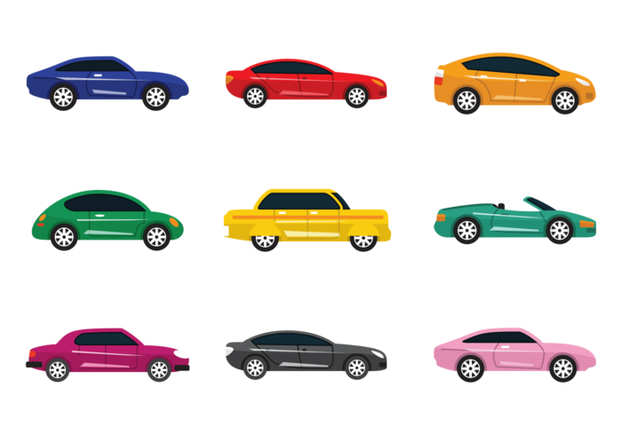
Notes:
“Hay nueve…” (carros)

Slide 60
Notes:
“Para amarrar los zapatos haces un….” (nudo)

Slide 61
Notes:
“Esto nos da luz durante el día, es el….” (sol)

Slide 62
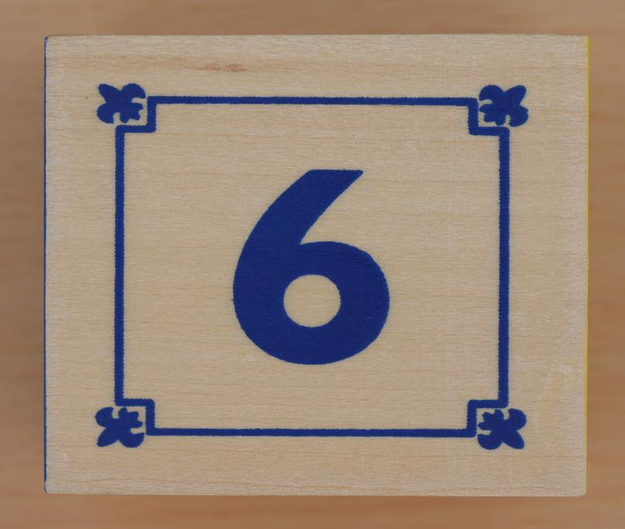
Notes:
“Cuál es este numero?” (seis)

Slide 63
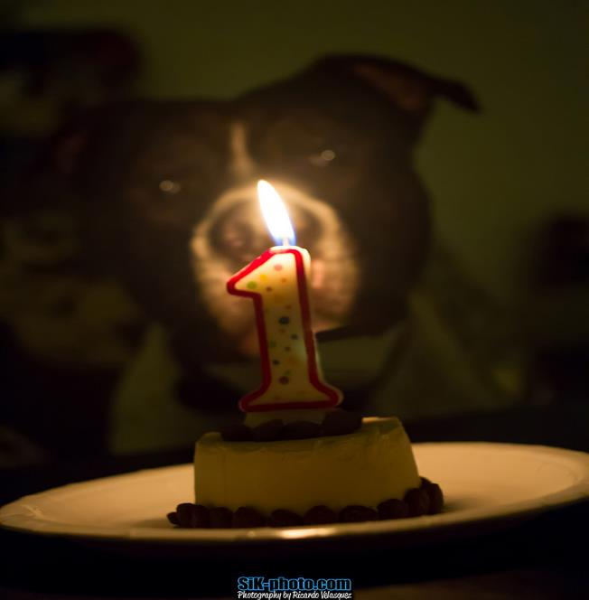
Notes:
“El perro esta cumpliendo un…” (año)
Link to picture: https://goo.gl/images/1u6Xcf

Slide 64
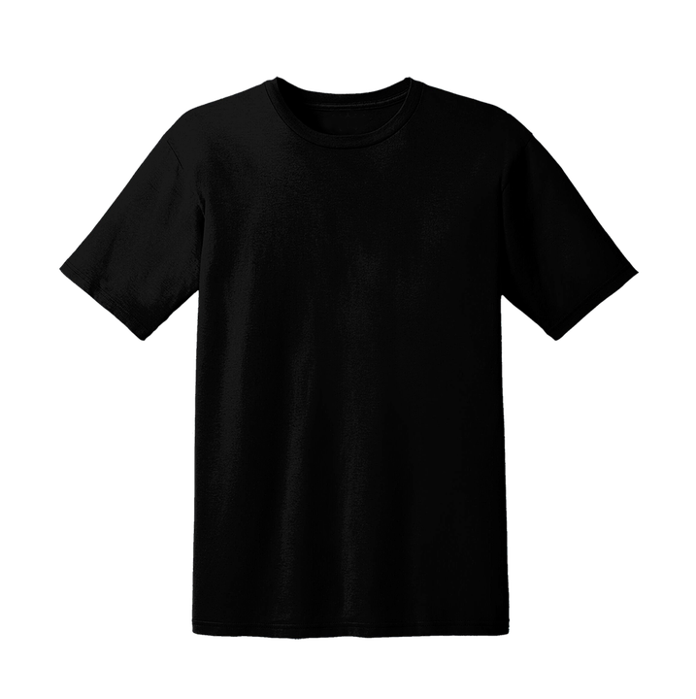
Notes:
“Esa es una…” (camiseta)

Slide 65
Notes:
“Ese color no es rosa es…” (azul)

Slide 66
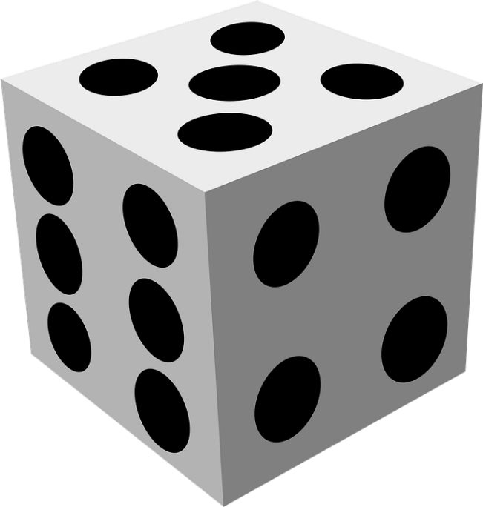
Notes:
“En Monopoly tienes que tirar un…” (dado)

Slide 67
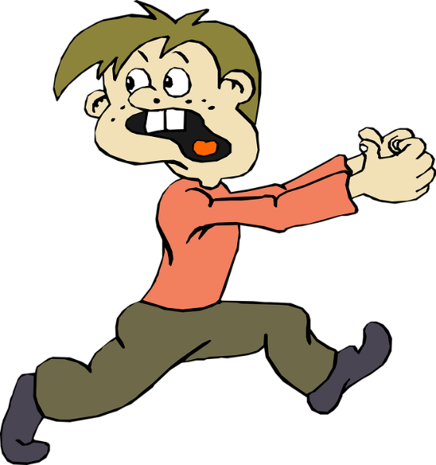
Notes:
Cuando algo es espantoso, tengo (miedo).

Slide 68
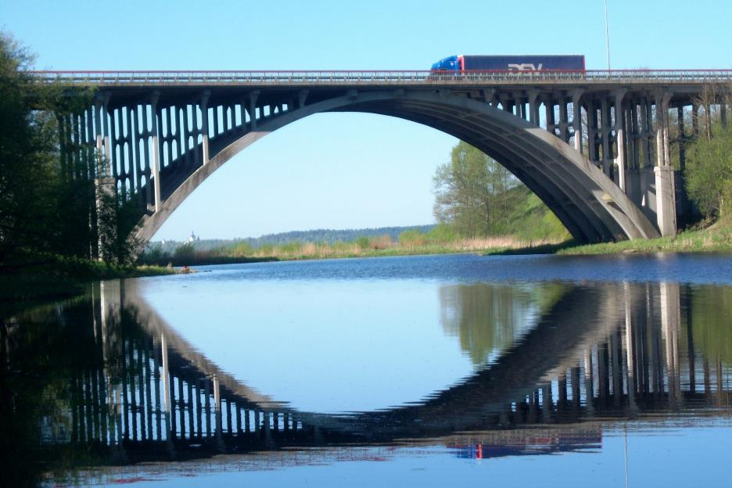
Notes:
Es un (puente).

Slide 69
Notes:
“Ese es el numero…” (dos)

Slide 70
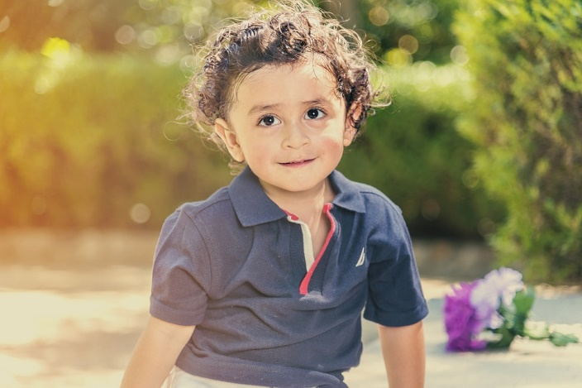
Notes:
“Él es un….” (niño)

Slide 71
Notes:
“A la salsa le tienes que poner un…” (chile)

Slide 72
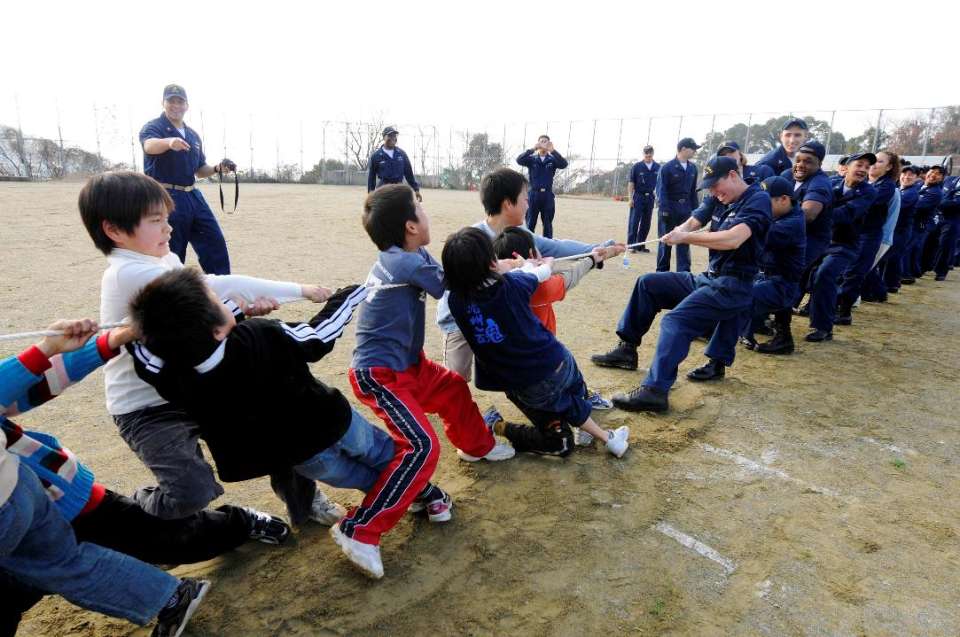
Notes:
“Los hombres tienen mas fuerza para…” (jalar)

Slide 73
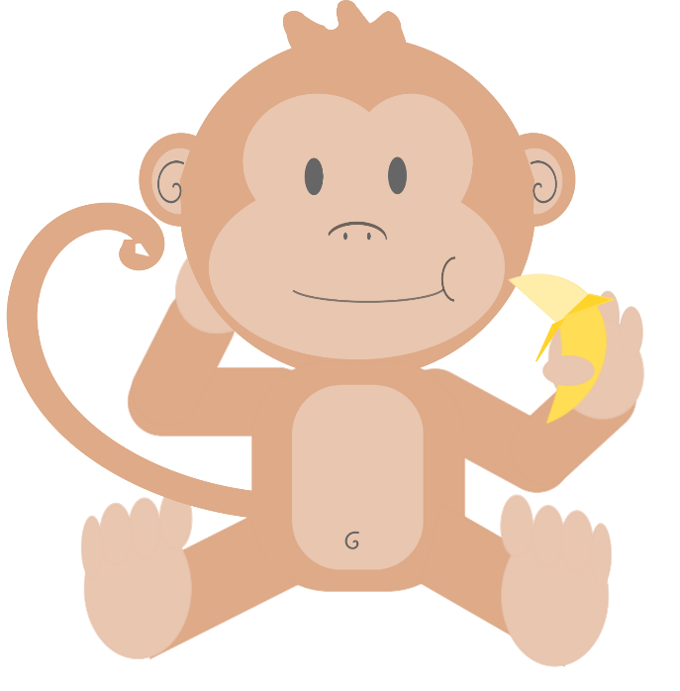
Notes:
“Cuál animal esta cominedo un platano?” (chango)

Slide 74
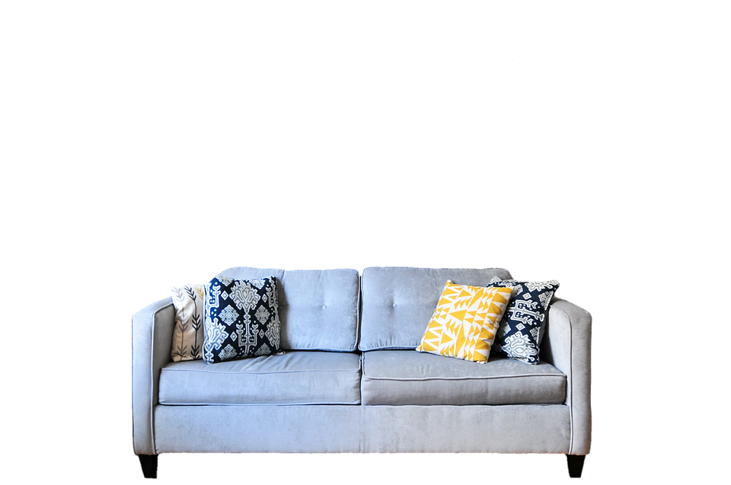
Notes:
“Cuando vienen mis amigos se sientan en el…” (sofá)

Slide 75
Notes:
“Ese es el numero…” (cuatro)

Slide 76
Notes:
Son muchos (muebles).

Slide 77
Notes:
es similar a un conejo, se llama una (liebre).

Slide 78
Notes:
“Para comer sopa usas una…” (cuchara)

Slide 79
Notes:
“Ese animal es un…” (delfín)

Slide 80
Notes:
“Esta blanco y frío. ¿Qué es?” (nieve)

Slide 81
Notes:
Esta comida viene de las abejas. Es (miel).

Slide 82
Notes:
“Hacemos esta seña cuando nos sentimos…” (bien)

Slide 83
Notes:
la carne de una vaca se llama (res)

Slide 84
Notes:
“Para limpiar el piso usamos una…” (escoba)

Slide 85
Notes:
“Para sonreir usas tus…” (labios)

Slide 86
Notes:
“Este animal camina muy despacio, es una…” (Tortuga)

Slide 87
Notes:
“Cuál es este animal?” (serpiente)

Slide 88
Notes:
“El bebé esta enredado en una…” (eslinga)

Slide 89
Notes:
“En la foto los estudiantes…” (bailan)

Slide 90
Notes:
“Para su cumpleaños, ella le trajo un…..” (regalo)

Slide 91
Notes:
“Cuando tiene sed, ella… (toma o toma agua)

Slide 92
Notes:
“Este corriente de agua se llama un…” (río)

Slide 93
Notes:
Digamos los tres primeros días de la semana: lunes, martes, (miércoles).

Slide 94
Notes:
Cuando quiero algo y no me lo quieren dar, yo (ruego).

Slide 95
Notes:
“Ese es el numero…” (cien)

Slide 96
Notes:
“Este animal es un…” (pengüino)

Slide 97
Notes:
Otra palabra para peligro es (riesgo).

Slide 98
Notes:
Es un (duende).

Slide 99
Notes:
“Esa es una llama de…” (fuego)

Slide 100
Notes:
“Esta atleta le encanta…” (nadar)

Slide 101
Notes:
“Este animal vive en el mar. Es un…” (pulpo)

Slide 102
Notes:
“Cuando hace frio se pone un…” (abrigo)

Slide 103
Notes:
“El hombre esta rascando su…” (espalda)

Slide 104
Notes:
“Los animals viven en una…” (granja)

Slide 105
Notes:
“No es un carro es un…” (tren)

Slide 106
Notes:
“Los jugadores de beisbol se ponen una…” (cachucha)

Slide 107
Notes:
“No es un delfín es una…” (foca)

Slide 108
Notes:
“Esa es una…” (Estrella)

Slide 109
Notes:
“Ese animal es un…” (gato)

Slide 110
Notes:
“El cigaro produce…” (humo)

Slide 111
Notes:
Cuando mi madre me pregunta “Como está el desayuno que te hice?” yo digo (bueno).

Slide 112
Notes:
Se duele el pie. Se (tuerce) el pie.

Slide 113
Notes:
“Tomo agua cuando tengo mucha…” (sed)

Slide 114
Notes:
Todos los días digo a mi familia se (quiero)

Slide 115
Notes:
“¿Qué es esto?” (nariz)

Slide 116
Notes:
“Cuando vienes a la escuela te vas a tu…” (clase)

Slide 117
Notes:
“Esta volando en el cielo la…” (bruja)

Slide 118
Notes:
“Qué es esto?” (ojo)

Slide 119
Notes:
“De Lunes a Viernes vas a la…” (escuela)

Slide 120
Notes:
“Esa es una…” (cadena)

Slide 121
Notes:
“No es un taco es una…” (hamburguesa)

Slide 122
Notes:
Se está despidiendo. Se dice “Hasta (luego)!”

Slide 123
Notes:
“Ella es una…” (princesa)

Slide 124
Notes:
“Este animal es un…” (cocodrilo)

Slide 125
Notes:
“Para abrir tu casa y el carro tienes que tener las…” (llaves)

Slide 126
Notes:
“Puedes montarte en un…” (burro)

Slide 127
Notes:
“Cuál animal dice mooooo?” (vaca)

Slide 128
Notes:
“Estos son...” (plátanos)

Slide 129
Notes:
Se usa para pintar. Es un (lienzo).

Slide 130
Notes:
“Qué se puso en su pelo?” (moño)

Slide 131
Notes:
“Para que tu bebida se haga fria le tienes que poner un…” (hielo)

Slide 132
Notes:
“Qué es lo opuesto de sì?” (no)

Slide 133
Notes:
“Ponemos la comida en un…” (plato)

Slide 134
Notes:
“La camisa es del color…” (blanco)

Slide 135
Notes:
“Esa fruta es una…” (fresa)

Slide 136
Notes:
“Escuchas con tu….” (oido)

Slide 137
Notes:
“Esa es una…” (albondiga)

Slide 138
Notes:
“Los dientes son parte de la…” (boca)

Slide 139
Notes:
“El perro esta sacando su…” (lengua)

Slide 140
Notes:
Alguien conto chiste. Ella está (riendo).

Slide 141
Notes:
“Cuando hay un cumpleaños comemos….” (pastel)

Slide 142
Notes:
“Estan haciendo ” (acrobacia)

Slide 143
Notes:
“Para escribir usas un…” (lápiz)

Slide 144
Notes:
“Para el desayuno puedes comer unos…” (huevos)

Slide 145
Notes:
él es un (presidente)

Slide 146
Notes:
“Ese animal es un…” (elefante)

Slide 147
Notes:
“Esto es una….” (piedra)

Slide 148
Notes:
Dicen “(Buendía)”.

Slide 149
Notes:
Cuando no conocemos a alguien, preguntamos... (¿quién?)

Slide 150
Notes:
comer demasiado es ser un (glotón)

Slide 151
Notes:
“Esto es una bebida caliente que muchos toman cuando estan enfermos, es…” (té)

Slide 152
Notes:
“La señora es hermana de mi mama, ella es mi….” (tía)

Slide 153
Notes:
“En el otoño…” (llueve)

Slide 154
Notes:
“Cuando se seca la piel, te pones…” (crema)

Slide 155
Notes:
No es áspero, es (suave).

Slide 156
Notes:
“Esa es una…” (llanta)

Slide 157
Notes:
“Esta parte se queda debajo del suelo. Es una…” (raíz)

Slide 158
Notes:
“Se bañan en la….” (tina)

Slide 159
Notes:
“Para lavarte las manos usas…” (jabón)

Slide 160
Notes:
“No es un mano es un….” (pie)

Slide 161
Notes:
Este libro es viejo. Este libro es (nuevo)

Slide 162
Notes:
“Este animal puede saltar. Es una…” (rana)

Slide 163
Notes:
“El señor estaba plantando flores, qué tiene en su mano?” (tierra)

Slide 164
Notes:
“El termostato está cubierto de nieve porque hace mucho...” (frío)

Slide 165
Notes:
“La niña tiene puesta sus…” (lentes)

Slide 166
Notes:
“Cuando quieres saber que hora es te fijas en el….” (reloj)

Slide 167
Notes:
“Cuando eres joven se te puede caer un…” (diente)

Slide 168
Notes:
“Puedes meter tus galletas en la…” (leche)

Slide 169
Notes:
“Cuando te quieres dormir te acuestas en tu…” (cama)

Slide 170
Notes:
“El vive en un castillo, el es un…” (rey)

Slide 171
Notes:
“Para colgar tu ropa usas un…” (gancho)

Slide 172
Notes:
“Los carros parados significa que hay mucho…” (tráfico)

Slide 173
Notes:
“Cuál es este color?” (rojo)

Slide 174
Notes:
“Esta flecha esta señalando a la…” (izquierda)

Slide 175
Notes:
“Esta persona quiere silencio porque hay mucho…” (ruido)

Slide 176
Notes:
“Este tipo de pescado se llama…” (salmón)

Slide 177
Notes:
“El bebé se esta viendo en un…” (espejo)

Slide 178
Notes:
“Esa es una…” (flecha)

Slide 179
Notes:
“Qué es esta cosa que se pone en la cabeza?” (sombrero)

Slide 180
Notes:
En inglaterra, hablan (inglés)

Slide 181
Notes:
“Quien esta cocinando?” (chef)

Slide 182
Notes:
“Para hablar con alguien en otro lado se usa el…” (teléfono)

Slide 183
Notes:
“Cuál es este instrumento?” (piano)

Slide 184
Notes:
“¿Qué parte de la cara del bebé están tocando?” (child should respond with cachetes)

Slide 185
Notes:
ésta es una (tienda)

Slide 186
Notes:
“Alguien le _____ (llama)”

Slide 187
Notes:
“Ese es un disfraz de…” (fantasma)

Slide 188
Notes:
“Él ya no es joven, Él es….” (viejo)

Slide 189
Notes:
“Para quitar la pintura de uñas usamos…” (algodon)

Slide 190
Notes:
“Cuál es este animal?” (tigre)

Slide 191
Notes:
“El papá esta con su…” (familia)

Slide 192
Notes:
“Quiero comer un delicioso…” (dulce)

Slide 193
Notes:
“Hay mucha…” (gente)

Slide 194
Notes:
“Esa cara se ve…” (feliz)

Slide 195
Notes:
“Esta fruta es una…” (manzana)

Slide 196
Notes:
“Ese pajaro es un…” (búho)

Slide 197
Notes:
No es una vaca, es un (buey).

Slide 198
Notes:
“Ese es un plato de…” (arroz)

Slide 199
Notes:
“El cuerno significa que es un…” (unicornio)

Slide 200
Notes:
muchas cartas en la mano (tiene)

Slide 201
Notes:
“Ella es una….” (niña)

Slide 202
Notes:
“El hombre es un…” (bombero)

Slide 203
10
Notes:
contamos uno, dos, tres, cuatro, cinco, seis, siete, ocho, nueve, (diez)

Slide 204
Notes:
“Está triste por eso está…” (llorando)

Slide 205
Notes:
“Puedes jugar con ese…” (bloque)

Slide 206
Notes:
“El perro no está detrás de su dueña esta…” (enfrente)

Slide 207
Notes:
“Este animal es un…” (perro)

Slide 208
Notes:
“Ese es el numero…” (catorce)

Slide 209
Notes:
“En la playa la mujer…” (brinca)

Slide 210
Notes:
“Compramos un pastel cuando celebramos un…” (cumpleaños)

Slide 211
Notes:
Para mover, una bicicleta necesita una (rueda).

Slide 212
Notes:
“Qué es esto?” (queso)

Slide 213
Notes:
“Para ir a nadar te puedes poner unas…” (chanclas)

Slide 214
Notes:
“Entre ayer y mañana está el día de…” (hoy)

Slide 215
Notes:
“Ese animal es un…” (dragón)

Slide 216
Notes:
Dentro de un hueso, hay el (tuétano).

Slide 217
Notes:
“Ese animal no es un elefante es una…” (jirafa)

Slide 218
Notes:
“El está tratando de atrapar la pelota. El es el…” (portero)

Slide 219
Notes:
“Esto es un…” (volcán)

Slide 220
Notes:
“Cuando sirves refresco produce…” (espuma)

Slide 221
Notes:
“Tus cejas estan entre tus ojos y tu…” (frente)

Slide 222
Notes:
“Esa es una pelota de…” (fútbol)

Slide 223
Notes:
“Esa es una…” (araña)

Slide 224
Notes:
Esta cara hace una (mueca).

Slide 225
Notes:
La frente esta caliente y me siento enfermo/a. Yo tengo una (fiebre).

Slide 226
Notes:
“Puedes masticar un…” (chicle)

Slide 227
Notes:
“No es un pato es un…” (gallo)

Slide 228
Notes:
“Cuál es este color?” (verde)

Slide 229
Notes:
“Cuando quieres amarrar also se usa un”(mecate)

Slide 230
Notes:
se llama una (tuerca).

Slide 231
Notes:
El gatito ya no está dentro de la caja. Está (fuera)

Slide 232
Notes:
“este juguete es un” (yoyo)

Slide 233
Notes:
“Lo necesitas para respirar, este [points to one] es un…” (pulmón)

Slide 234
Notes:
“El gato está bien…” (gordo)

Slide 235
Notes:
“Cuál es este numero?” (nueve)

Slide 236
Notes:
“Ese es un…” (árbol)

Slide 237
Notes:
Hay dos (árboles)

Slide 238
Notes:
“Ese es un...” (camarón)

Slide 239
Notes:
Hay dos (camarones)

Slide 240
Notes:
“es una…” (flor)

Slide 241
Notes:
“Hay dos” (flores)

Slide 242
Notes:
“la bombilla hace (luz)

Slide 243
Notes:
Hay dos (luces)

Slide 244
Notes:
“Esta planta crece en el desierto, esta planta se llama…” (nopal)

Slide 245
Notes:
Hay dos (nopales)

Slide 246
Notes:
“Esto es una…” (pared)

Slide 247
Notes:
“Aquí hay dos….” (paredes)

Slide 248
Notes:
“Uso esto para cocinar mis huevos, esto es un…” (sartén)

Slide 250
Notes:
“Este instrumento es un…” (tambor)

Slide 251
Notes:
hay dos (tambores)

Slide 252
Notes:
“Hay muchos edificios en la…” (ciudad)

Slide 253
Notes:
hay dos (ciudades)

Slide 254
Notes:
“Esa es una…” (cruz)

Slide 255
Notes:
hay dos (cruces)

